Slide 1
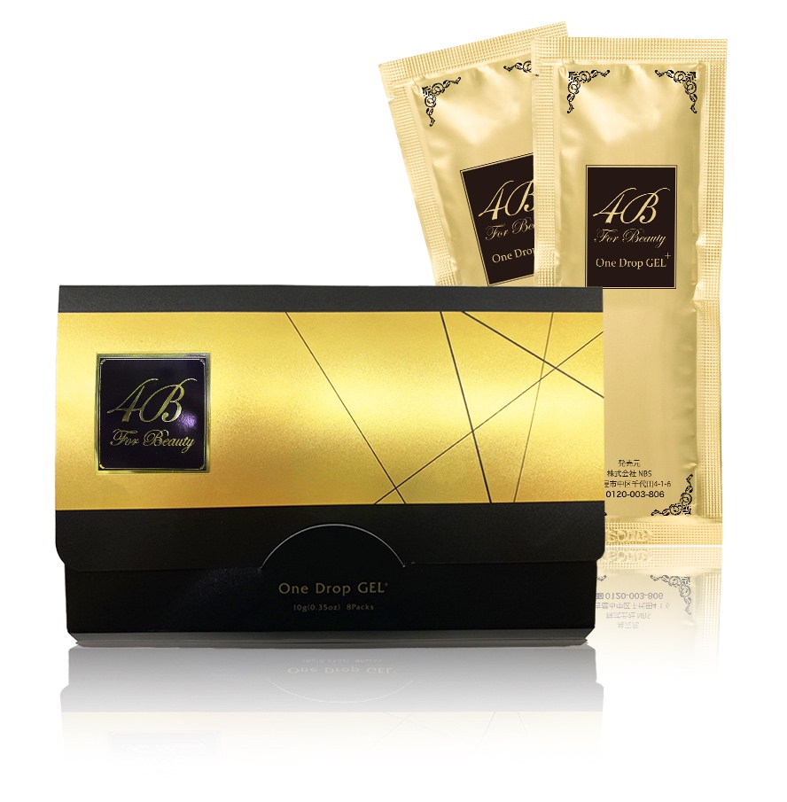
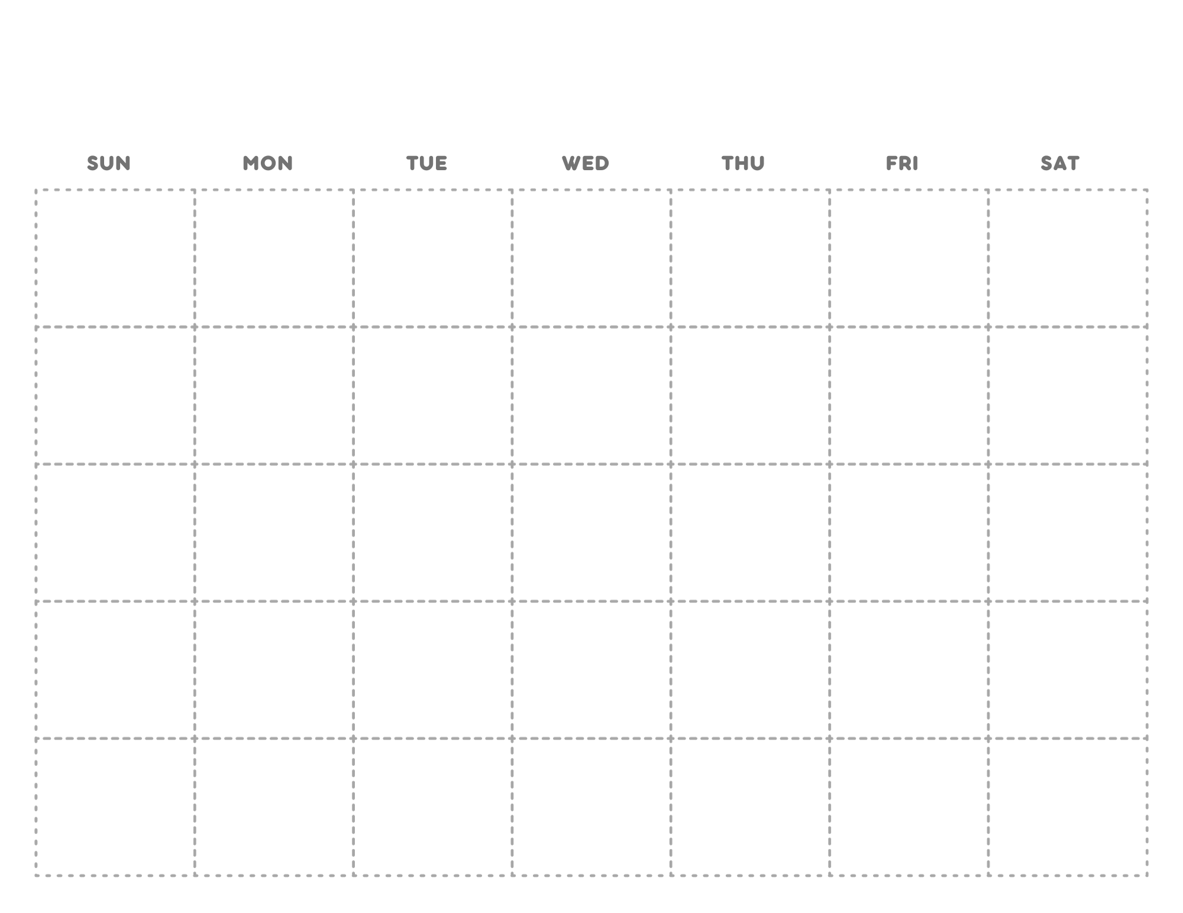
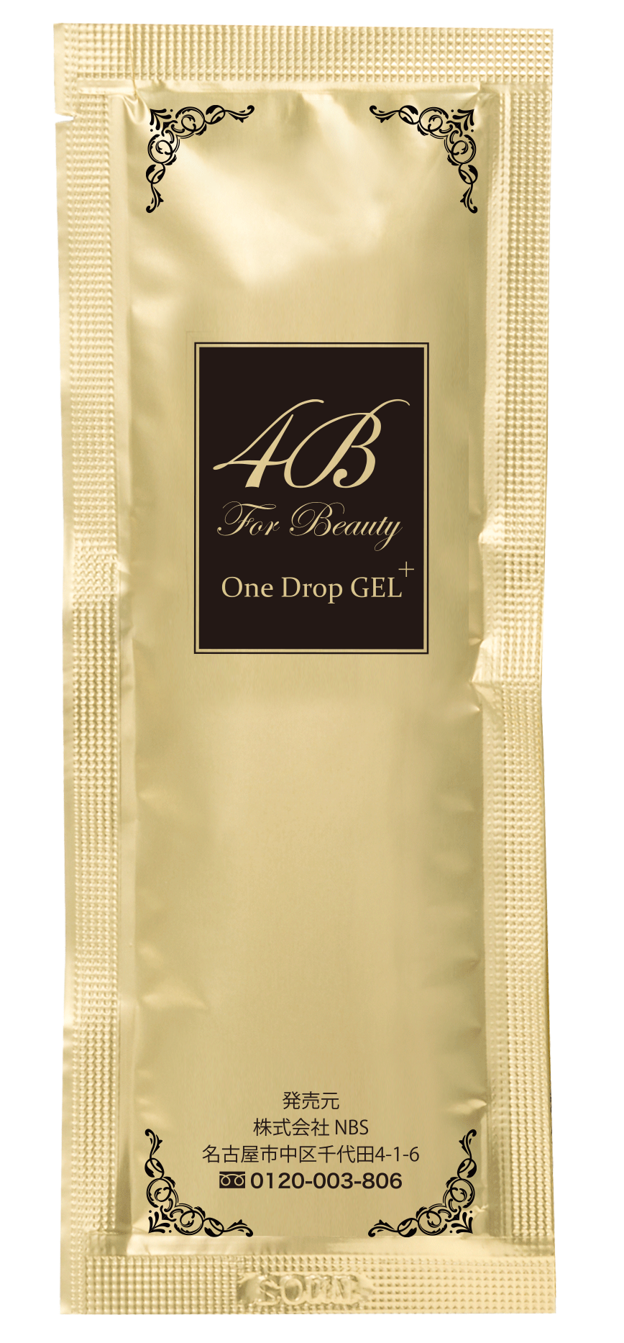
One Drop GEL+
10月計画表
SUN
MON
TUE
WED
THU
FRI
SAT
1
2
3
4
5
6
7
8
9
10
11
12
13
14
【例】
15
16
17
18
19
20
21
22
23
24
25
26
27
28
29
30
31
効果を最大限に引き出す使用方法を実施して
効率よく肌質改善を行いましょう！
【3日連続→2日あけて使用→2日あけて使用
→3日あけて使用→4日あけて使用→1週間後に使用】

Slide 2
One Drop GEL+
月計画表
SUN
MON
TUE
WED
THU
FRI
SAT
効果を最大限に引き出す使用方法を実施して
効率よく肌質改善を行いましょう！
【3日連続→2日あけて使用→2日あけて使用
→3日あけて使用→4日あけて使用→1週間後に使用】

Slide 3
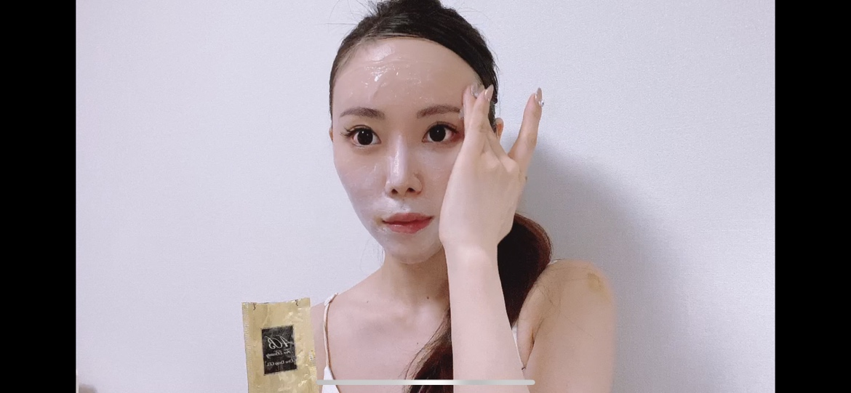
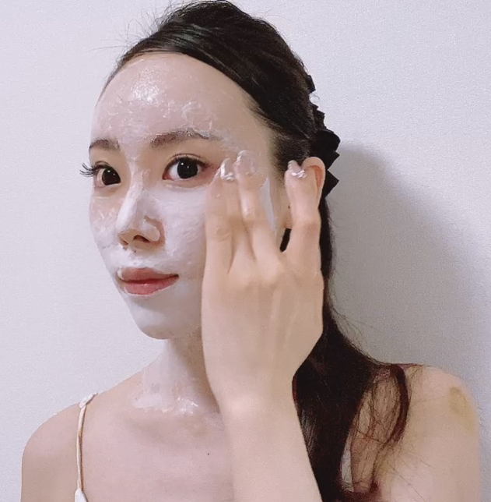
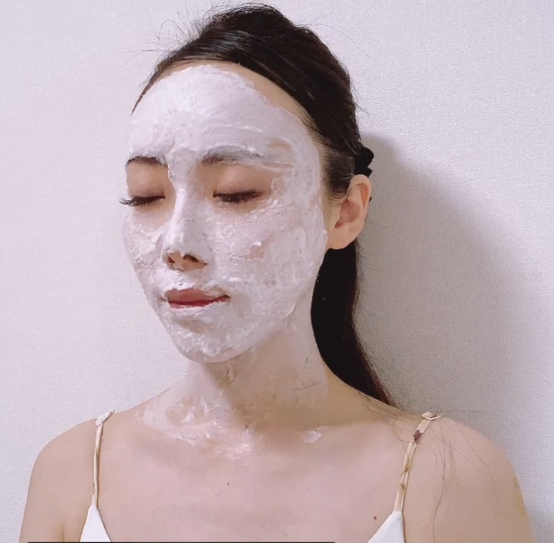
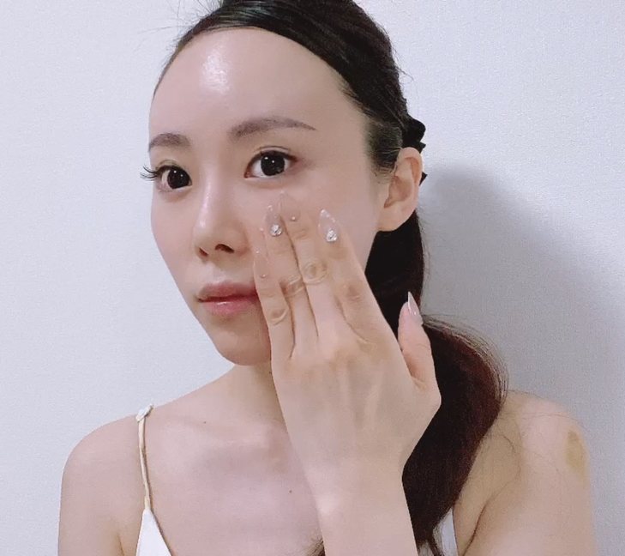
One Drop GEL+ 使用方法
STEP①
乾いたお肌にジェルを伸ばします。
(目の周りを避けて顔全体＋デコルテまで)
STEP②
発泡してきたら毛穴詰まりや、
ざらつきなど気になる部分をくるくるマッサージします。 (2～3回行う)
STEP③
10分～15分ほど置いたら泡を洗い流します。
STEP④
化粧水や乳液でお肌を整えてください。

